Slide 1
CATÁLOGO DE PRODUCTOS
Arteressco
Sociedad Cooperativa
PRODUCTOS IBÉRICOS EXTREMEÑOS
DULCES TÍPICOS EXTREMEÑOS
PRODUCTOS ARTESANALES.

Slide 2
PRODUCTOS IBÉRICOS
JAMÓN IBÉRICO
LOMO IBÉRICO
SALCHICHÓN IBÉRICO

Slide 3
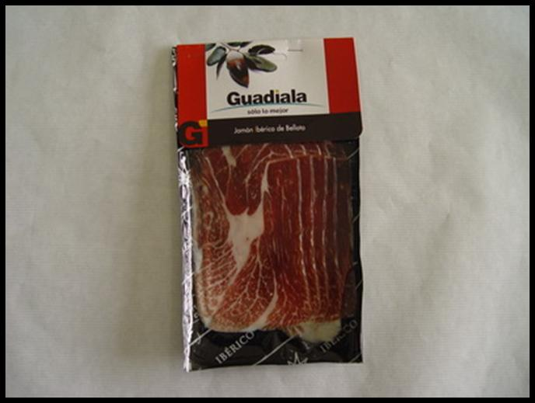
JAMÓN IBÉRICO
Variedad: Jamón Ibérico de Bellota.
Descripción: Productos ibéricos de buena calidad.
Fabricación: Acorex (Mérida).
Precio/Peso:100gr- 5.75 €

Slide 4
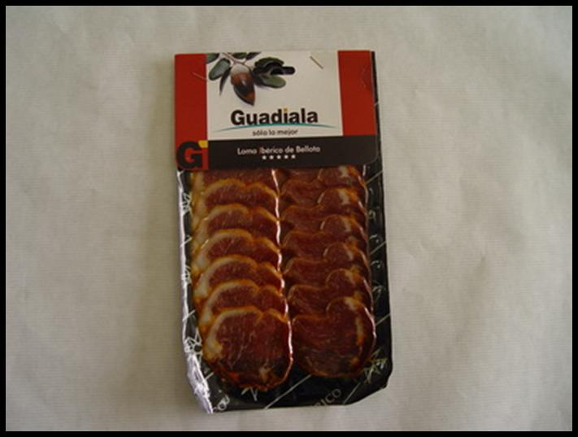
LOMO IBÉRICO
Variedad: Lomo Ibérico de Bellota.
Descripción: Productos ibéricos de buena calidad.
Fabricación: Acorex (Mérida).
Precio/Peso:100gr- 4.50 €

Slide 5
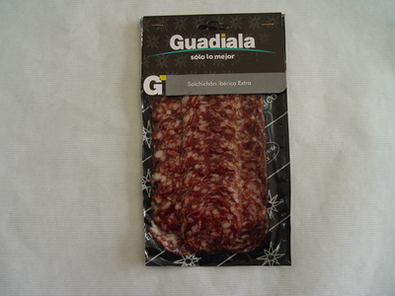
SALCHICHÓN IBÉRICO
Variedad: Salchichón Ibérico de Bellota.
Descripción: Productos ibéricos de buena calidad.
Fabricación: Acorex (Mérida).
Precio/Peso:100gr- 2.50 €

Slide 6
DULCES TÍPICOS EXTREMEÑOS
ALMENDRADAS
PASTAS SURTIDAS

Slide 7
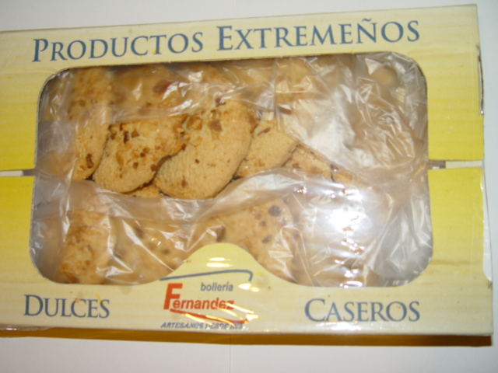
ALMENDRADAS
Variedad: Almendradas.
Descripción: Dulces Caseros.
Fabricación: Bollería Fernández (Mérida).
Precio: 2 €.

Slide 8
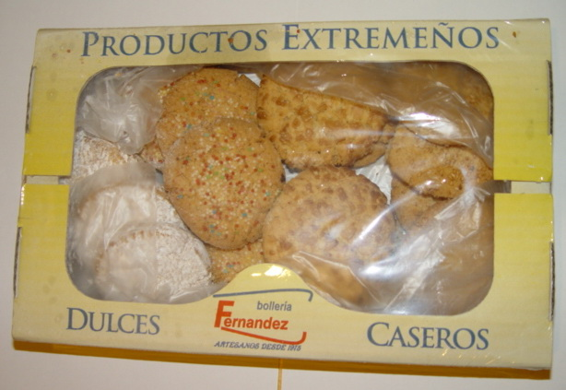
PASTAS SURTIDAS
Variedad: Pastas Surtidas.
Descripción: Dulces Caseros.
Fabricación: Bollería Fernández (Mérida).
Precio: 2 €.

Slide 9
PRODUCTOS ARTESANALES
PULSERAS DE CUERO
LLAVEROS DE FIELTRO
LAPICEROS
LIBRETAS

Slide 10
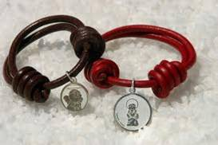
PULSERAS DE CUERO
Variedad: Pulseras.
Descripción: Pulseras de cabo en cuero.
Fabricación: Arteressco.
Precio/Unidad: 3 €

Slide 11
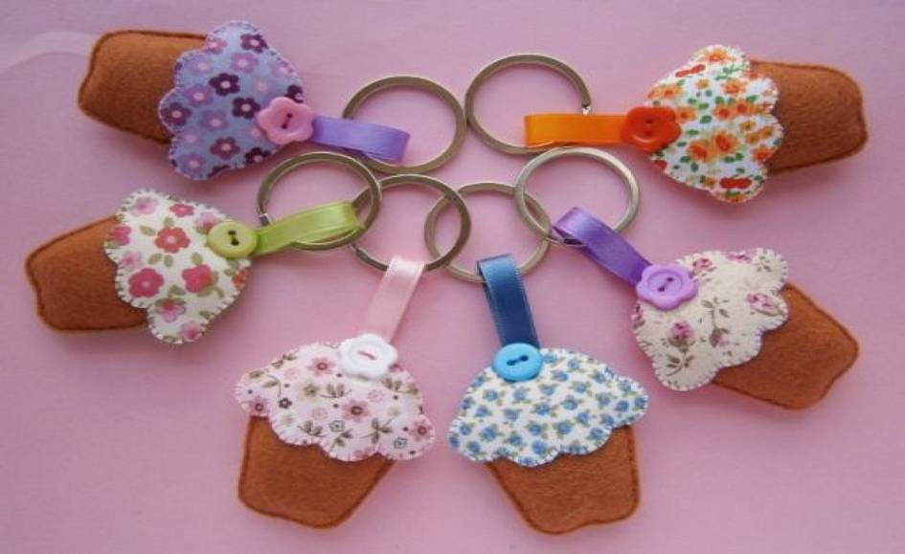
LLAVEROS DE FIELTRO
Variedad: Llaveros.
Descripción: Llaveros de fieltro.
Fabricación: Arteressco.
Precio/Unidad: 3 €

Slide 12
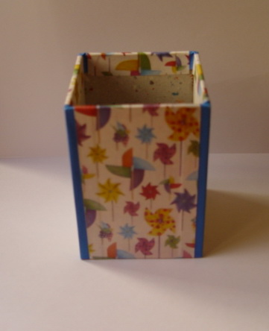
LAPICERO
Variedad: Lapicero.
Descripción: Lapicero realizado en cartonaje.
Fabricación: Arteressco.
Precio/Unidad: 4 €

Slide 13
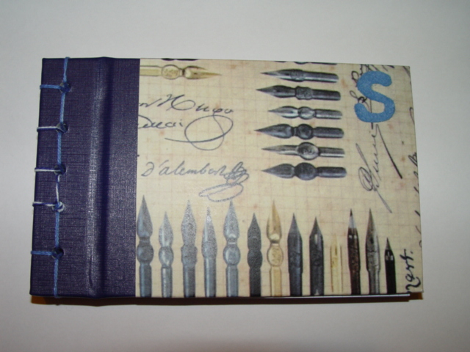
LIBRETAS
Variedad: Libretas.
Descripción: Libreta realizada en cartonaje.
Fabricación: Arteressco.
Precio/Unidad: 4 €

Slide 14
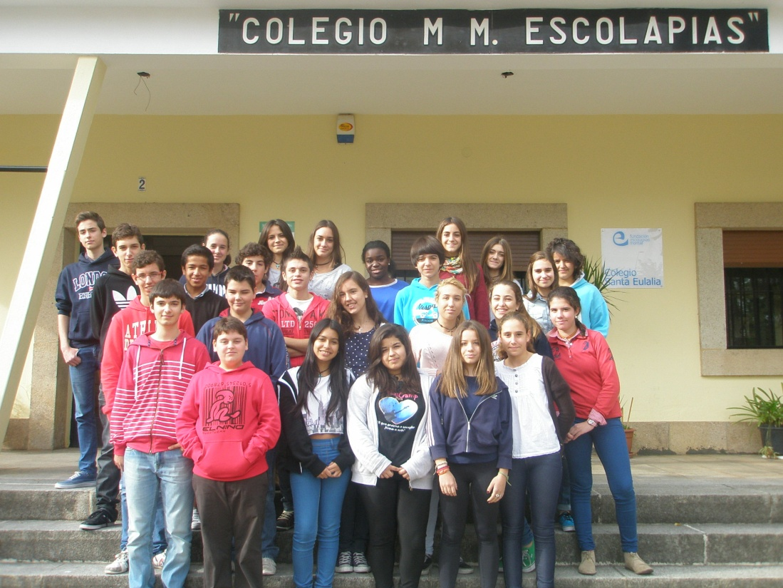
ARTERESSCO
Arteressco
Sociedad Cooperativa

